Slide 1

RF Switch
Carducci, Nahuel
Cinetto, Cristian
Demski, Andres
Kukulanski, Ariel
Paunovic, Iván

Slide 2
Índice:
<número>

Slide 3
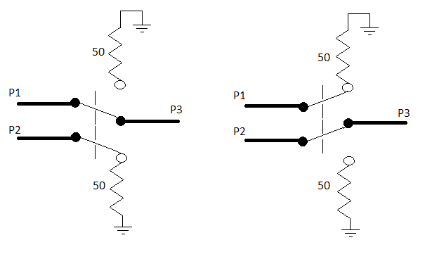
Descripción del proyecto
<número>

Slide 4
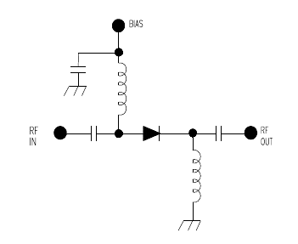
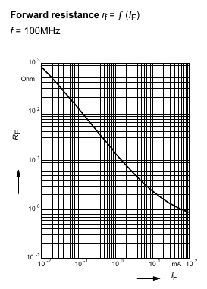
Diodo PIN
Diodos pin:
Polarización

Slide 5
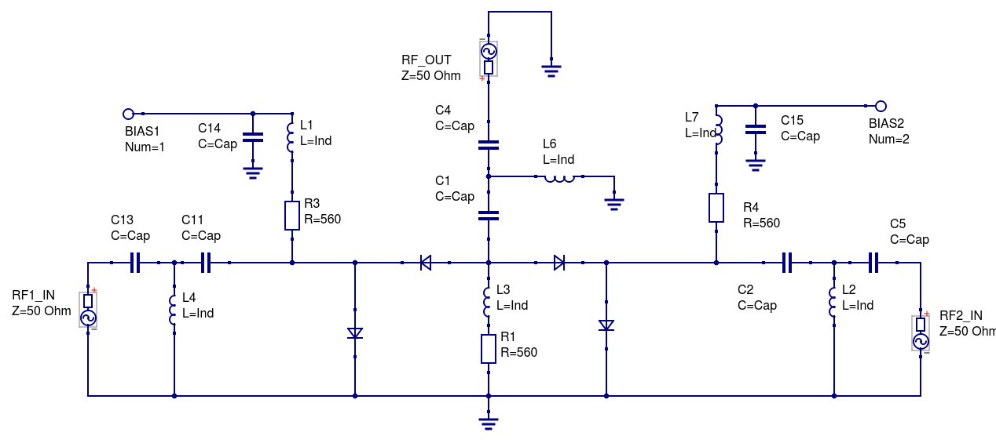
Esquemático
RF OUT
RF IN
50 ohm

Slide 6
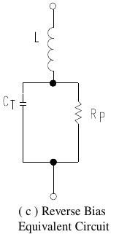
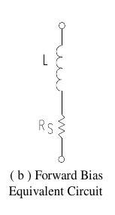
Simulación
Modelo del diodo pin

Slide 7
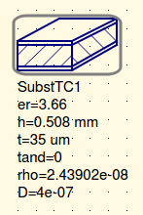
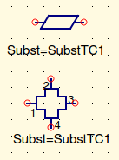
Simulación
Microstrip de Qucs: (No es realmente necesaria esta slide)

Slide 8
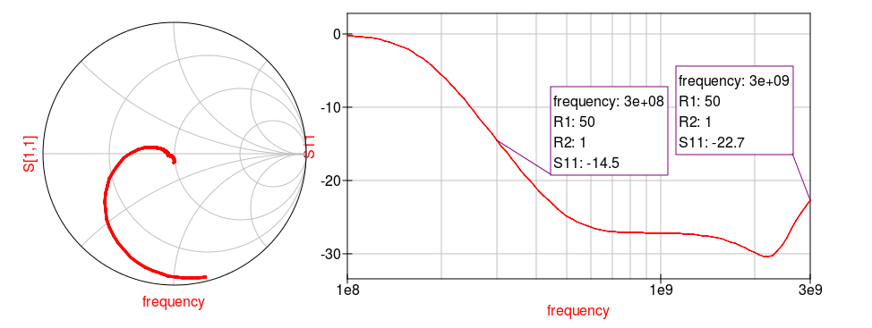
Simulación
Resultados [Qucs]:
S11 con puerto 1 desconectado.
Coeficiente de reflexion del puerto que esta desconectado.

Slide 9
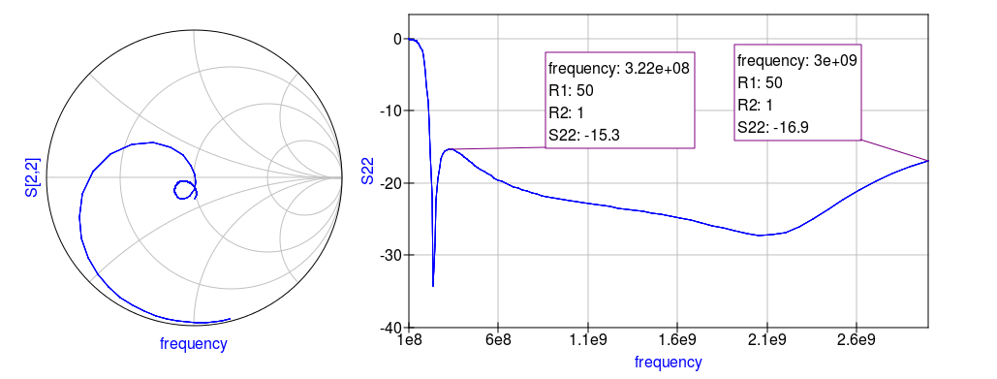
Simulación
Resultados [Qucs]:
S22 con puerto 2 conectado.
Coeficiente de reflexion del puerto que esta conectado.

Slide 10
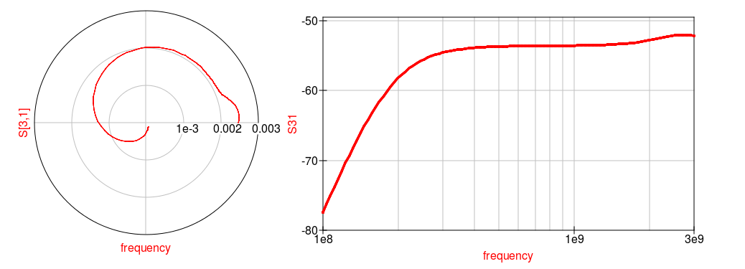
Simulación
Resultados [Qucs]:
S31 con puerto 1 desconectado.
Transferencia del puerto que esta desconectado.

Slide 11
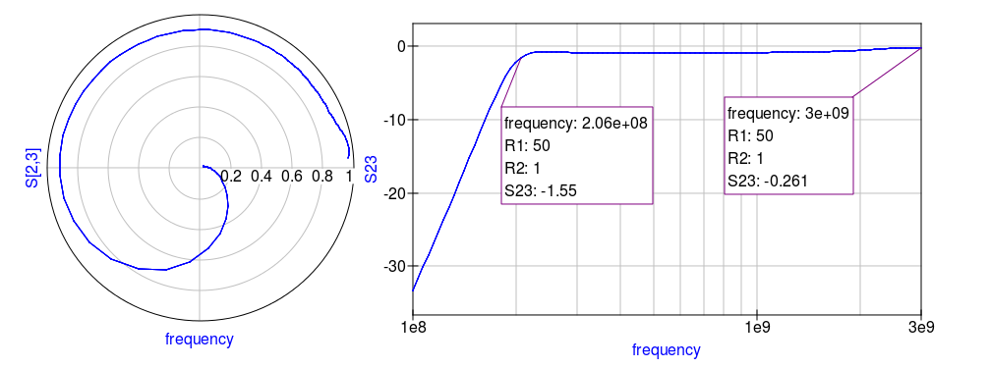
Simulación
Resultados [Qucs]:
S23 con puerto 2 conectado.
Transferencia del puerto que esta conectado.

Slide 12
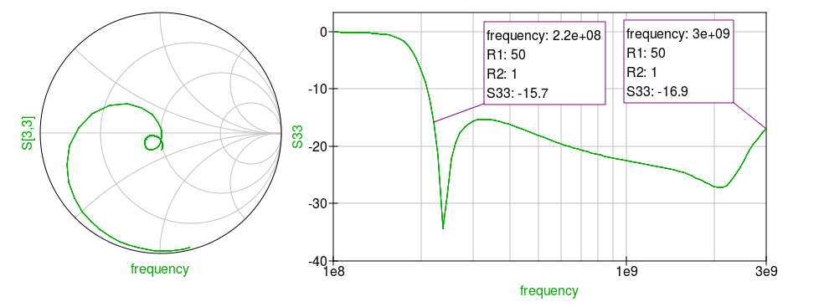
Simulación
Resultados [Qucs]:
Coeficiente de reflexion del puerto de salida.

Slide 13
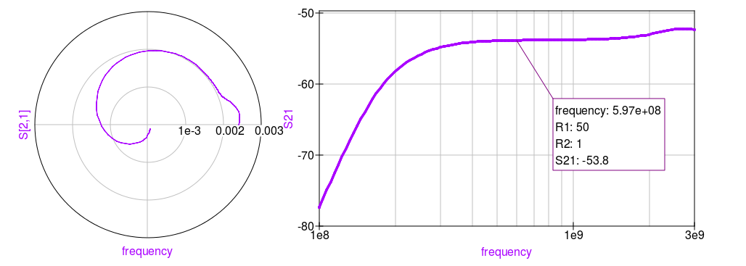
Simulación
Resultados [Qucs]:
S21. Crosstalk.

Slide 14
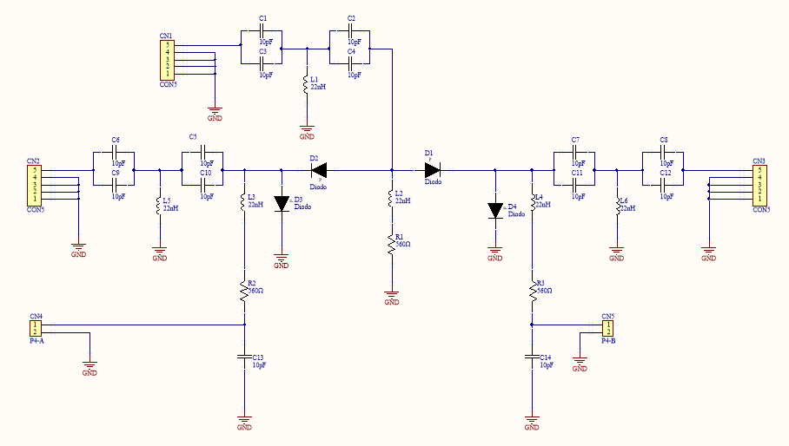
Desarrollo PCB-Altium Designer

Slide 15
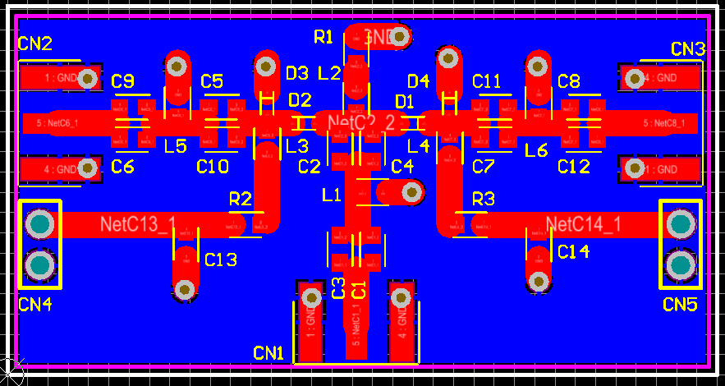
Desarrollo PCB-Altium Designer

